Slide 1

klasa I
moduł 03
ANIMALS
PI Synergia początkowej nauki języka obcego z edukacją wczesnoszkolną i technologiami informacyjno-komunikacyjnymi.
Projekt współfinansowany przez Europejski Fundusz Społeczny w ramach Programu Operacyjnego Kapitał Ludzki.
Priorytet III Wysoka jakość systemu oświaty, Działanie 3.3 Poprawa jakości kształcenia, Poddziałanie 3.3.4 Modernizacja treści i metod kształcenia – projekty konkursowe.

Slide 2


Slide 3
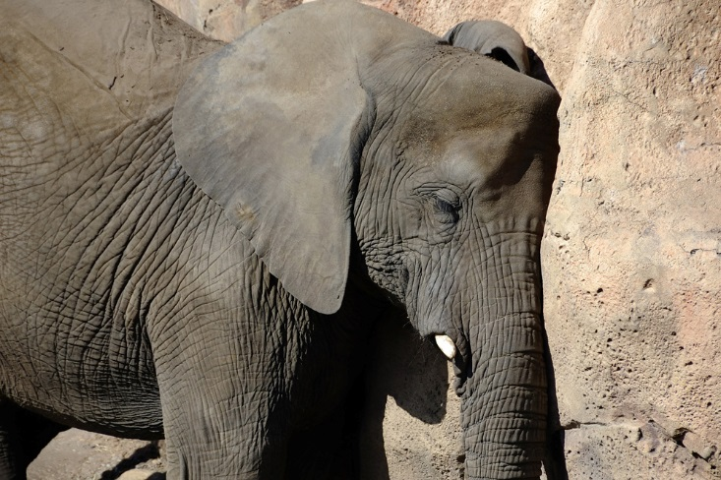
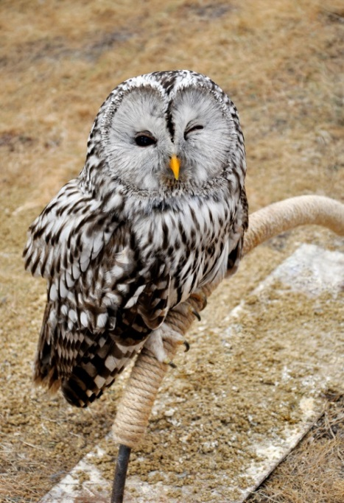
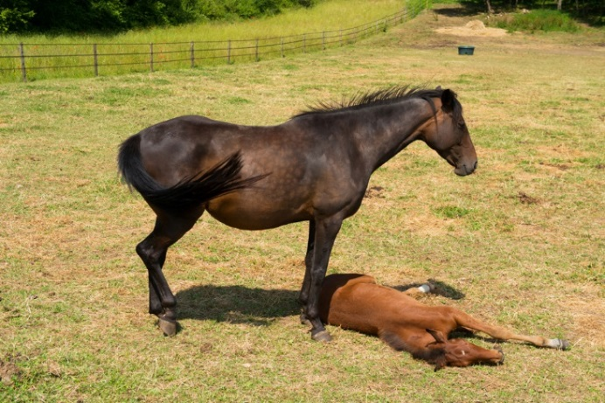
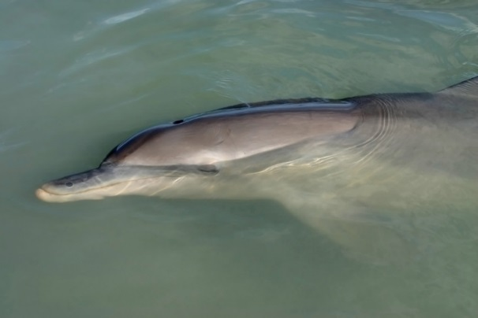
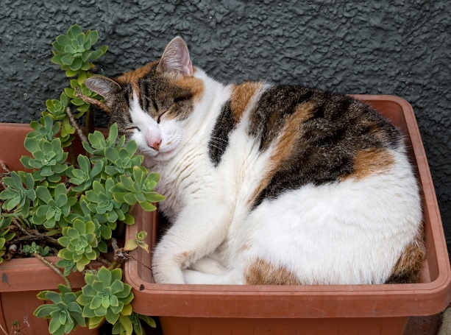

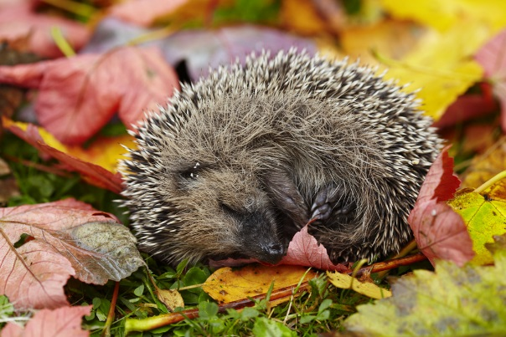

Slide 4

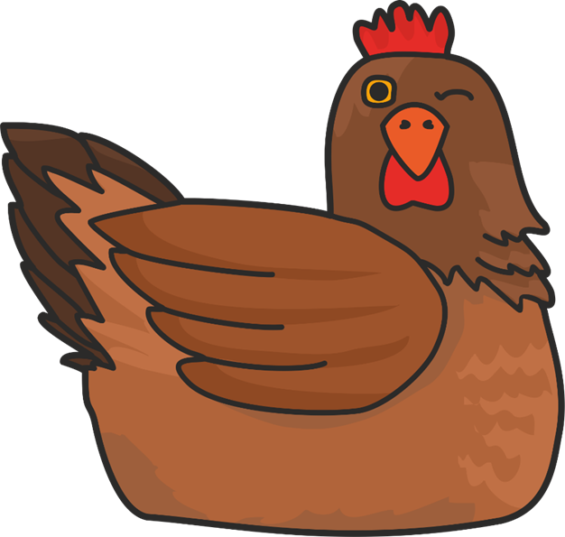






Slide 5


Notes:
(

Slide 6


Slide 7



Slide 10


a cat
a horse
an elephant

Slide 11



a dolphin
a hen
a hedgehog

